Slide 1
Aritmética computacional
iic2343

Slide 2
¿Qué sabemos?
Números enteros con signo:
Los representamos —como ya aprendimos— en complemento de 2
Suma:
Los dígitos son sumados bit a bit de derecha a izquierda,
… en que la reserva (carry) se pasa al próximo dígito a la izquierda
Resta:
Hace uso de la suma,
… solo que el operando apropiado es negado antes de ser sumado

Slide 3
Overflow:
El resultado de una operación no puede ser representado con el hardware disponible
No puede ocurrir cuando sumamos operandos con diferentes signos
… ni cuando restamos operandos con el mismo signo
Cuando ocurre, como nos falta un bit, entonces el bit de signo recibe el valor del resultado en lugar de recibir el signo correspondiente al resultado

Slide 4
Multiplicación
Los operandos se llaman multiplicando y multiplicador
… y el resultado, producto
Algoritmo del colegio ( versión informal, ver ej. en pizarra ):
Tomamos los dígitos del multiplicador uno a uno de derecha a izquierda
… multiplicamos el multiplicando por ese dígito (→ producto intermedio)
y escribimos el producto intermedio desplazado un dígito a la izquierda del producto intermedio anterior

Slide 5
Si restringimos los dígitos a 0 y 1 (como es siempre el caso con los números binarios),
… cada paso de la multiplicación es simple ( ver pizarra para 1000 × 1001 ):
Algoritmo de multiplicación binaria ( versión informal ):
- Colocar una copia del multiplicando en el lugar correcto*, si el dígito del multiplicador es 1 ( = 1 × multiplicando )
- o bien colocar 0 en el lugar correcto*, si el dígito es 0 ( = 0 × multiplicando )
* en cada nueva iteración, se escribe desplazándolo un dígito a la izquierda

Slide 6
Hardware:
El número de dígitos en el producto es mayor ( ¿cuánto mayor? ) que el número de dígitos en cualquiera de los operandos → posibilidad de overflow
Necesitamos registros para
- el multiplicando (con capacidad de shift a la izquierda, ¿con cuántos bits?)
- el multiplicador (con capacidad de shift a la derecha, ¿por qué?) y
- el producto (con el doble de bits que los operandos)

Slide 7
Hardware para multiplicación
( versión secuencial )
multiplicando
shift
left
64
multiplicador
shift
right
32
ALU
producto
write
control
64

Slide 8
Algoritmo de multiplicación de números de 32 bits, usando el hardware anterior
Partir
1. Verificar dígito de más a la derecha del multiplicador
1a. Si es 1, sumar el multiplicando al producto y poner el resultado en el registro del producto
2. Desplazar (shift) el resgistro del multiplicando a la izquierda un bit
3. Desplazar (shift) el registro del multiplicador a la derecha un bit
4. Verificar si los pasos 1, 2 y 3 se han repetido 32 veces
4a. Si aún faltan repeticiones, ir a 1
Terminar

Slide 9
¿Cómo escribimos comúnmente números racionales?
Podemos expandir usando exponentes negativos
123,45 = 1∙10² + 2∙10¹+3∙10⁰+4∙10⁻¹+5∙10⁻²
En binario es lo mismo
101,01 = 1∙2² + 0∙2¹+1∙2⁰+0∙2⁻¹+1∙2⁻² = 5,25
¿Cómo lo hacemos para pasar de decimal a binario?

Slide 10
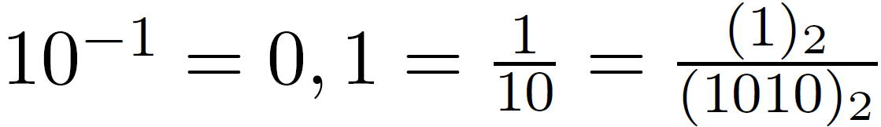
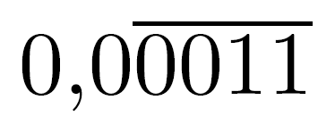
Necesitamos obtener el valor de una división en binario
Por ejemplo
Y el resultado de esa división es:
Decimal finito pasa a ser infinito en binario
Todo depende de la base elegida (ej. 1/3 en ternario)
Estos números usan memoria finita para manejar rangos muy grandes y densos.
Luego, existe un trade-off entre rango y precisión

Slide 11
Representación de punto fijo
Dados n dígitos (bits), estos se dividen de manera fija para representar signo, parte entera y parte fraccional.
Pro: simple y rápido
Contra: rango pequeño
Idea: mover (flotar) la coma (punto)

Slide 12
Representación de punto flotante
Basada en notación científica normalizada
Dos elementos centrales: significante y exponente
Codifica la posición del punto (que podemos llamar punto binario, en lugar de punto decimal)
1.xxxxxx × 2^{yyy}
Pro: gran rango
Contra: pérdida de precisión

Slide 13
IEEE754, el formato más usado para números de punto flotante
float (32 bits):
1 bit de signo, 8 bit exponente, 23 bit significante
Significante normalizado
Exponente desfasado en 127
0: exponente = 0, significante = 0
±∞: exponente = 11111…, significante = 0
NaN: exponente = 11111…, significante ≠ 0
double: 64 bits, reglas similares

Slide 14
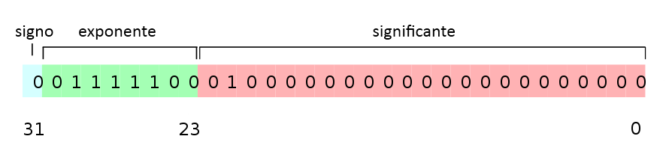
X = (-1)^{signo}∙1.significante ∙2^{exponente-127}
0.00101b =
(1.01∙10⁻¹¹)₂= 1∙2⁻³ + 1∙2⁻⁵ = 0.15625
?
signo = 0
signo = ?
significante = ?
significante = 01
exponente = ?
exponente = 124 = 01111100

Slide 15
Suma en punto flotante
1. comparar los exponentes; “shift” el número más pequeño a la derecha hasta que su exponente sea igual al exponente más grande
2. sumar los significantes
3. normalizar la suma, ya sea “shifting” a la derecha e incrementado el exponente, o “shifting” a la izquierda y decrementando el exponente
¿“overflow” o “underflow”? → excepción
4. redondear el significante al número apropiado de bits
¿está normalizado? → terminar
volver al paso 3

Slide 16
Multiplicación en punto flotante
1. sumar los exponentes defasados y restar el desfase a la suma para obtener el nuevo exponente desfasado
2. multiplicar los significantes
3. normalizar el producto si es necesario, “shifting” a la derecha e incrementado el exponente
¿”overflow” o “underflow”? → excepción
4. redondear el significante al número apropiado de bits
¿está normalizado? → ir al paso 5
volver al paso 3
5. poner el signo del producto en positivo si los signos de los operandos son iguales; en negativo en caso contrario
terminar

